Slide 1
Filosofiske Paradokser
Definition: (fra lex.dk)
”Paradoks bruges dels om en ufattelig tanke, fx den kristne tanke om Treenigheden, dels om en påstand, som tilsyneladende er selvmodsigende, fx kvantefysikkens påstand om, at lys både har bølge- og partikelegenskaber.
I logikken betyder paradoks et selvmodsigende udsagn. I filosofi og logik benyttes paradokser til at vise, at visse teorier er umulige.”
Opgave: Læs de følgende 2 græske paradokser og besvar spørgsmålene (hvis I kan!). Overvej herefter, hvad de to paradokser skal forsøge at vise (hvad er deres formål?), og kan paradokserne anvendes i en moderne kontekst?

Slide 2
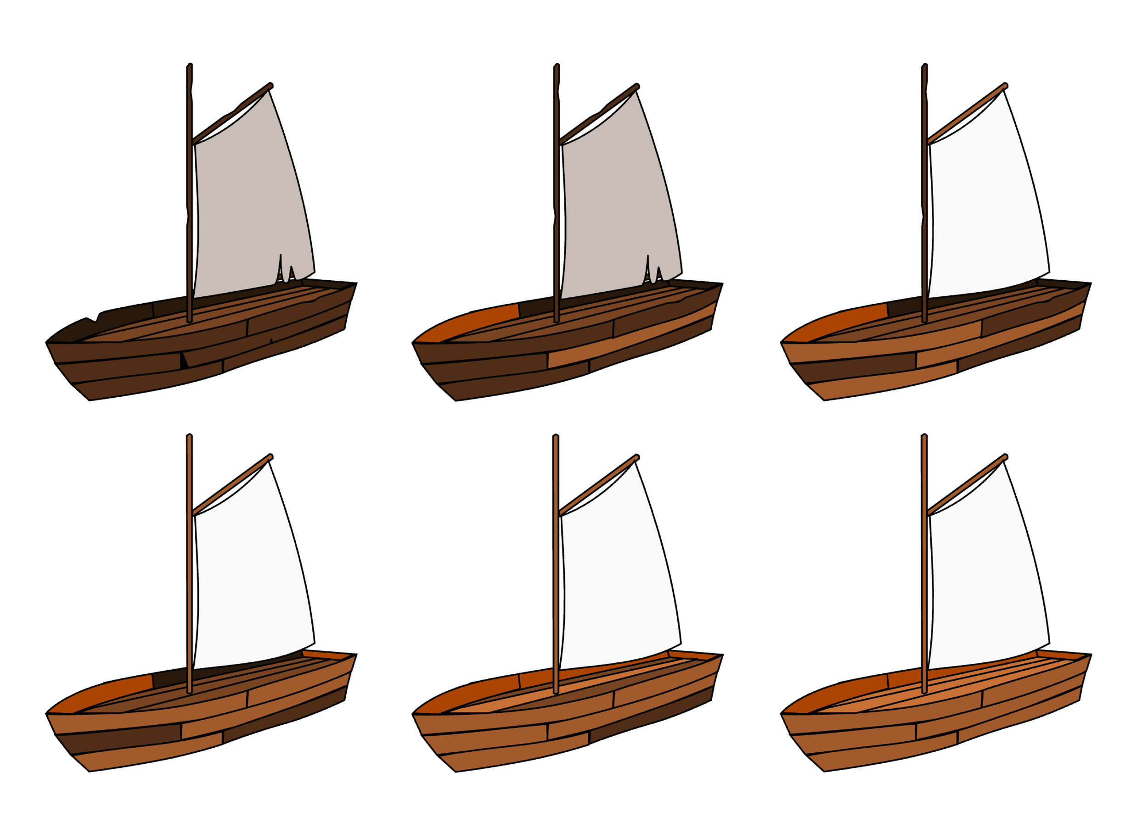
Paradokset om
Theseus’ skib
Den græske helt Theseus’ skib blev ifølge en myte udstillet i Athen efter hans død. Når en planke i skibet rådnede, blev den erstattet af en ny, der var nøjagtig magen til. Som årene gik, blev alle skibets dele erstattet af nye, men skibet blev stadig kaldt ”Theseus’ skib”.
Var det stadigvæk Theseus’ skib?

Slide 3
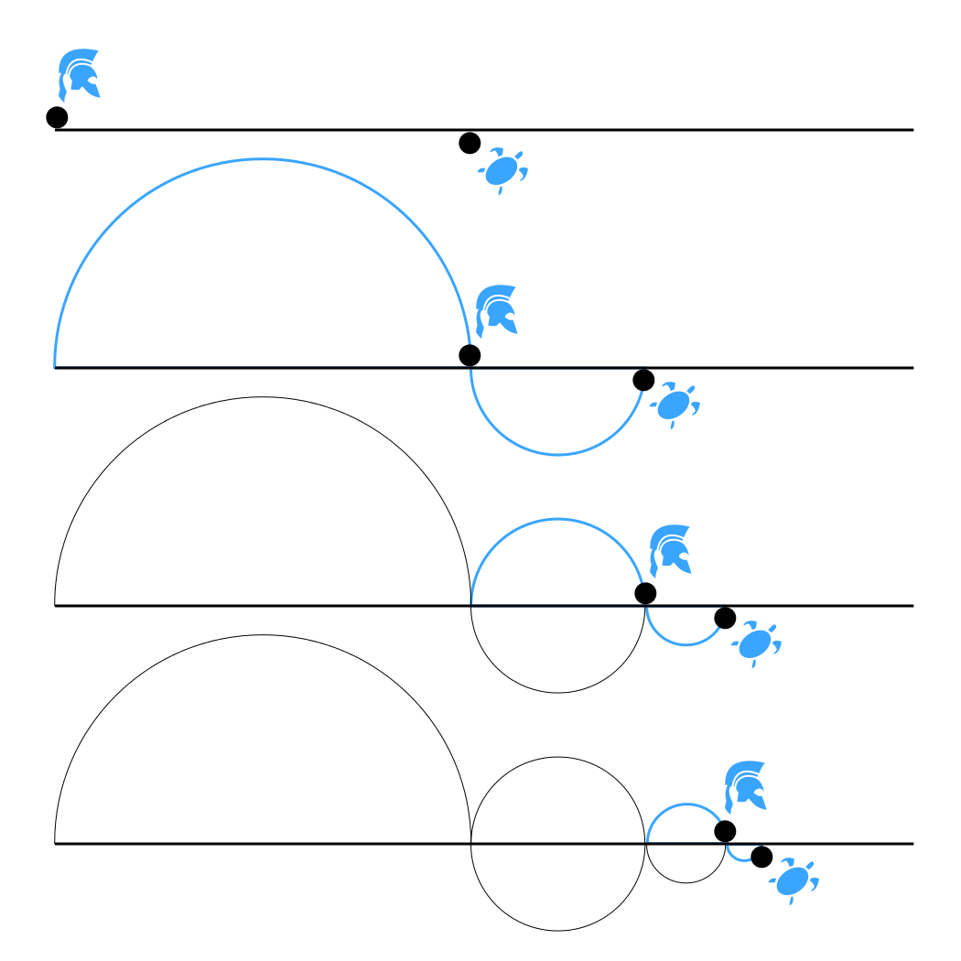
Paradokset om
Achilleus og skildpadden
Filosoffen Zenon (490-430 f.Kr.) fortæller en historie om den lynhurtige helt Achilleus, der skal løbe om kap med en skildpadde. Sikker på sejren giver han skildpadden et forspring, men da han vil indhente den skal han først løbe hen til det sted, som skildpadden var nået til, da Achilleus begyndte at løbe. I mellemtiden er skildpadden kommet et stykke længere væk, og Achilleus skal nu løbe derhen. Sådan bliver det ved, og Achilleus kan aldrig indhente skildpadden.
Har Zenon ret?

